Slide 1
Capsnet
侍璐琳
2017.11.30
Sabour S, Frosst N, Hinton G E. Dynamic Routing Between Capsules[C]//Advances in Neural Information Processing Systems. 2017: 3857-3867.
Hinton G E, Krizhevsky A, Wang S D. Transforming auto-encoders[C]//International Conference on Artificial Neural Networks. Springer Berlin Heidelberg, 2011: 44-51.

Slide 2
目录
Capsule的概念及提出的背景
Capsule模型与传统神经元的比较
Capsule 层级结构图及参数更新方法
CapsNet网络架构
实验结果及部分代码解读

Slide 3
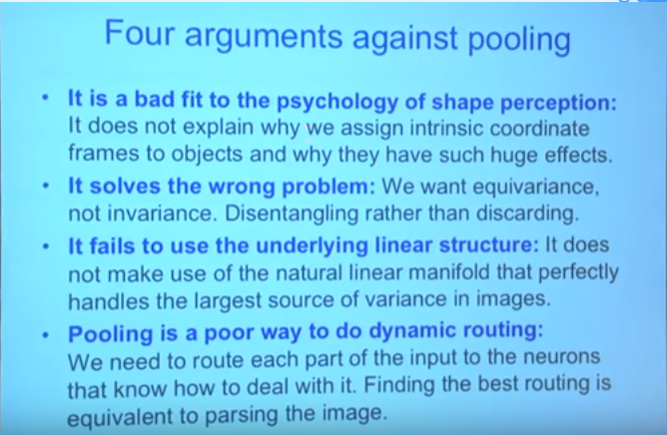
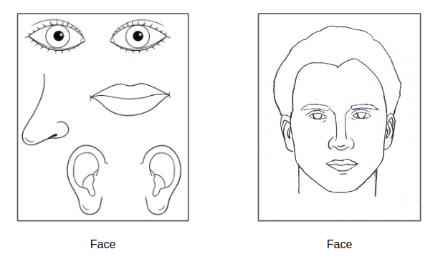
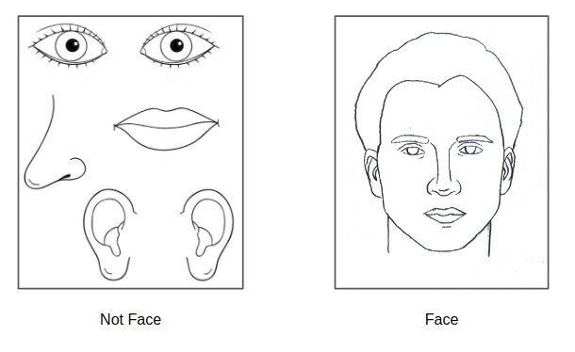
一、Capsule概念提出的背景
CNN
Capsule

Slide 4
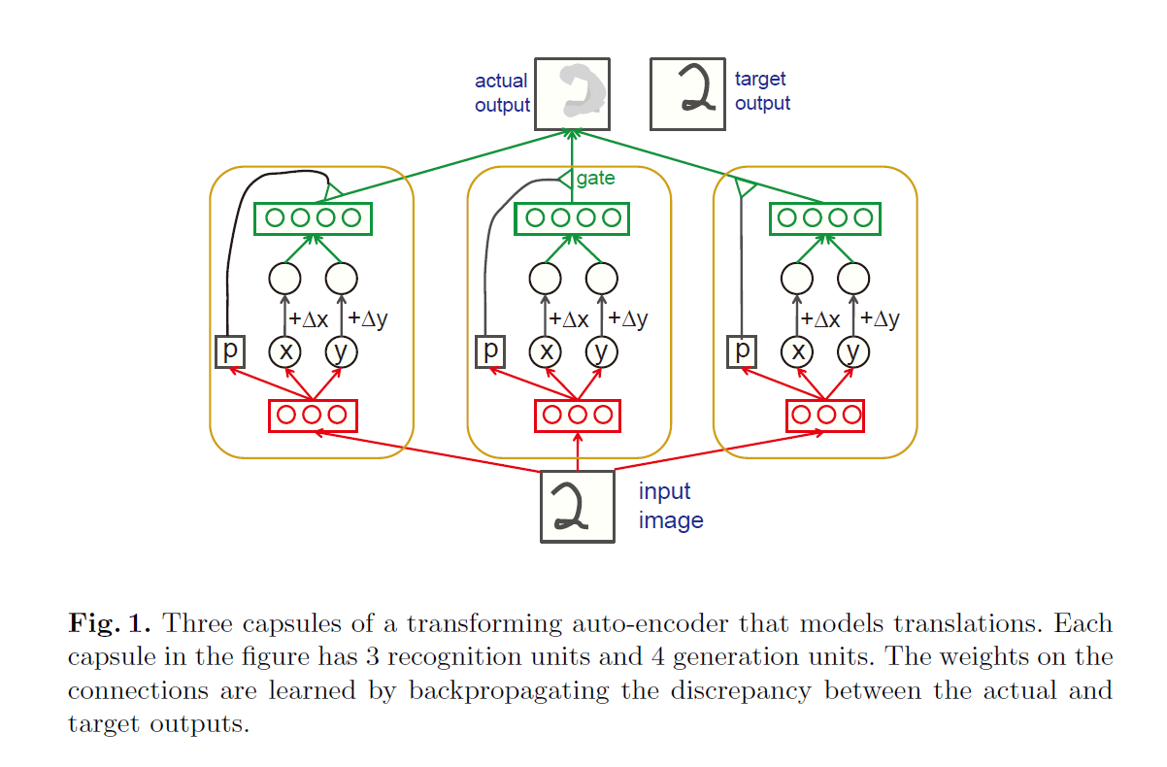
一、capsule概念
Hinton G E, Krizhevsky A, Wang S D. Transforming auto-encoders
Notes:
“generation units” that are used for computing the capsule’s contribution to the transformed image.

Slide 5
一、capsule概念
Suppose that the pose outputs of capsule A are represented by a matrix T_{A，}and the pose outputs of capsule B are represented by a matrix T_{B.}
如果给T_{A}乘上一个T_{AC}（A和C关系的矩阵），得到预测向量T_{C}¹，同理，T_{B}得到T_{C}²。
T_{A}* T_{AC}= T_{C}¹ T_{B}* T_{BC}= T_{C}²
若T_{C}¹ 与T_{C}²能匹配，那么capsule A和capsule B 建立起来的实例就有激活C的正确的空间关系。
Hinton G E, Krizhevsky A, Wang S D. Transforming auto-encoders

Slide 6
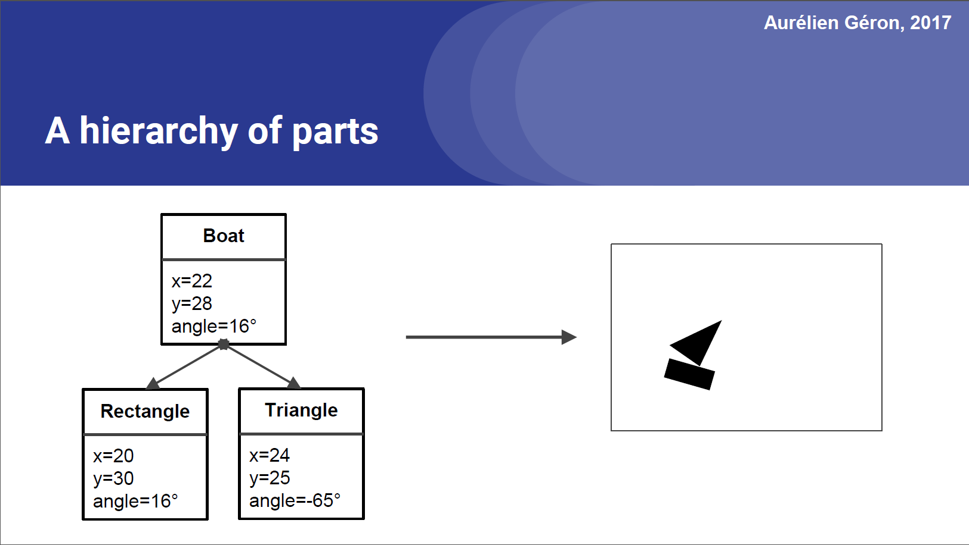

Slide 7
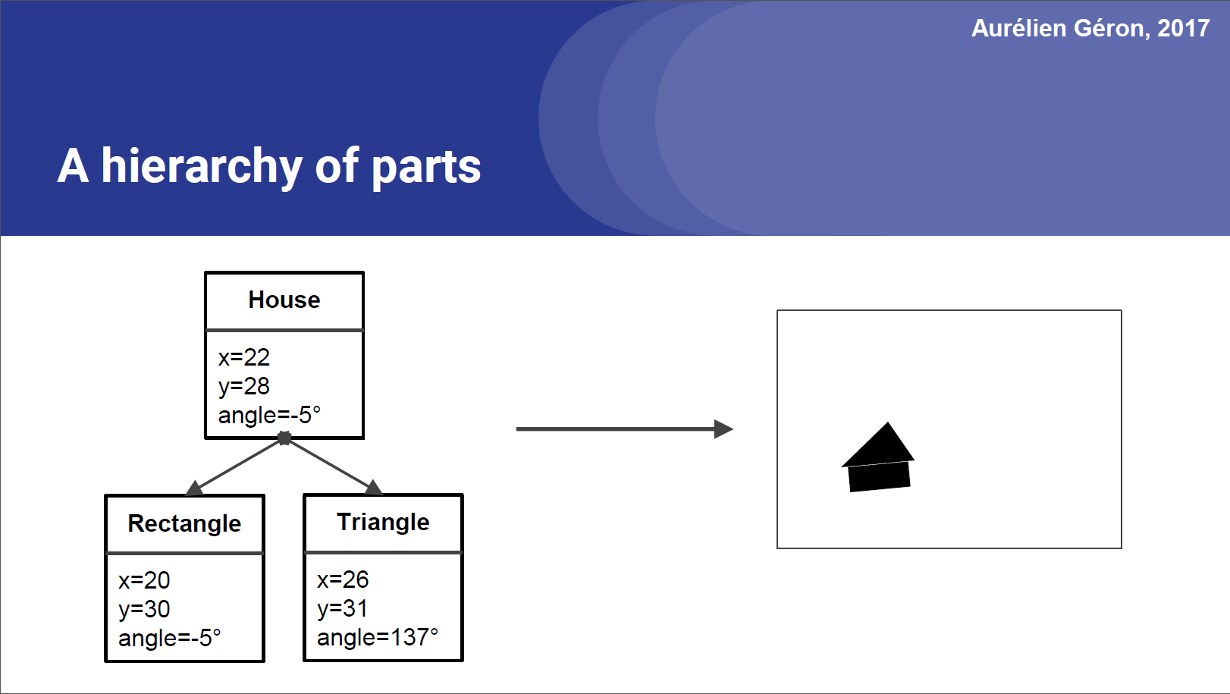

Slide 8
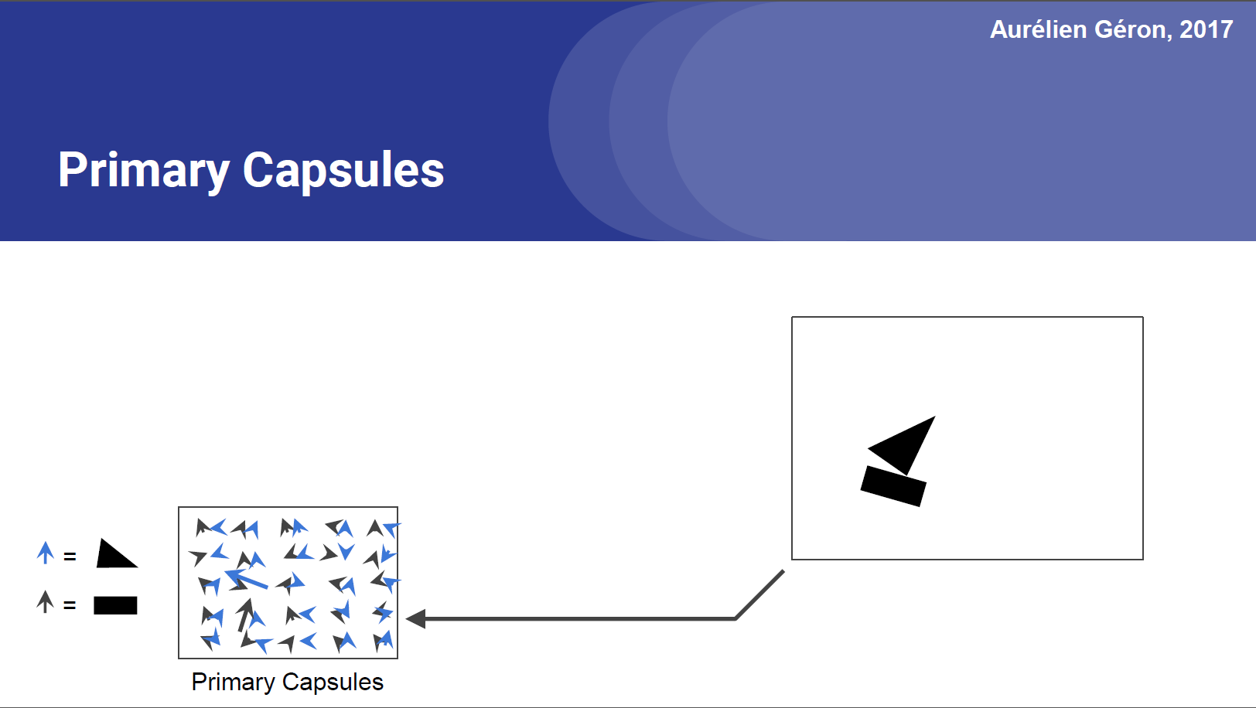

Slide 9
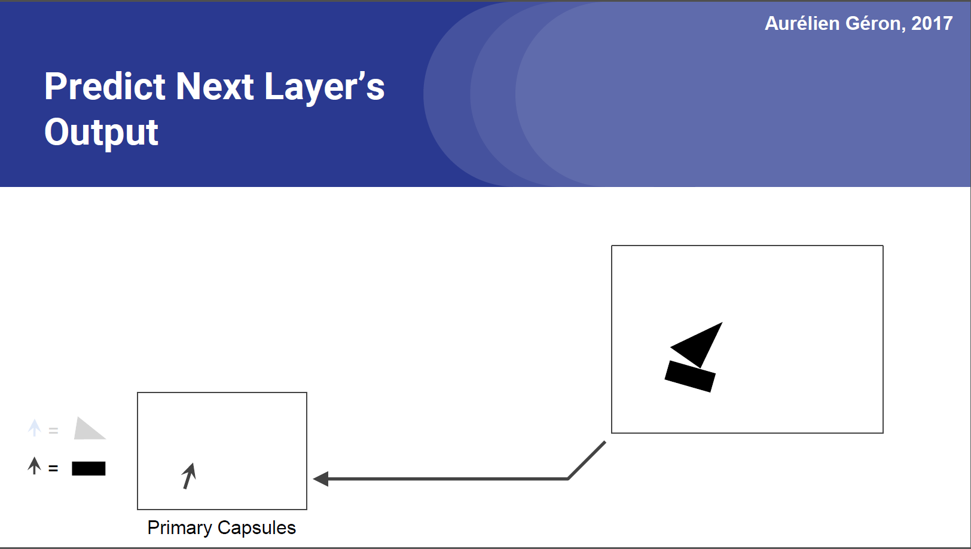

Slide 10
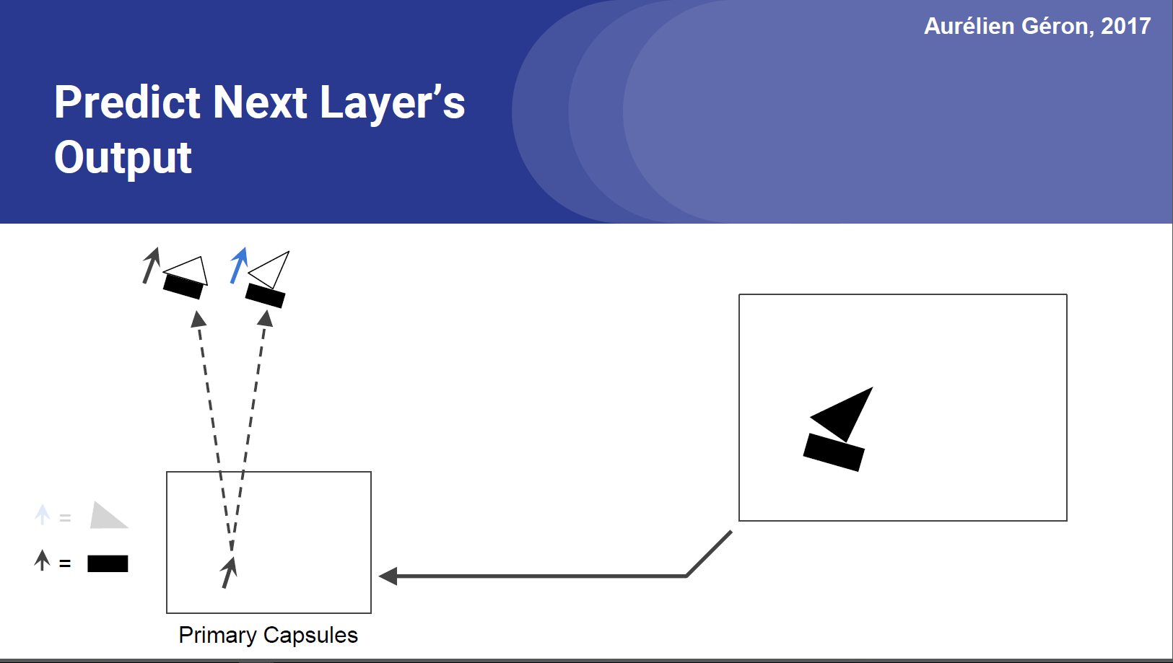

Slide 11
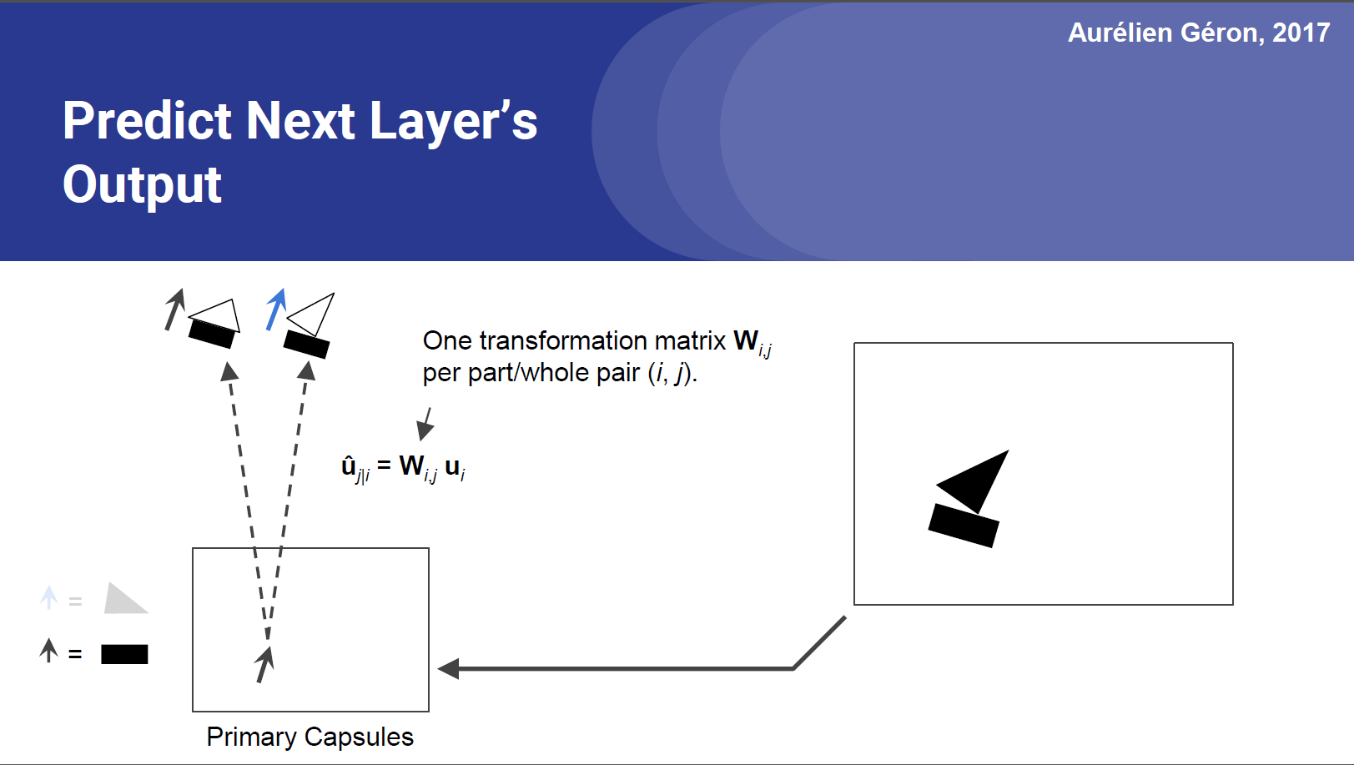

Slide 12


Slide 13
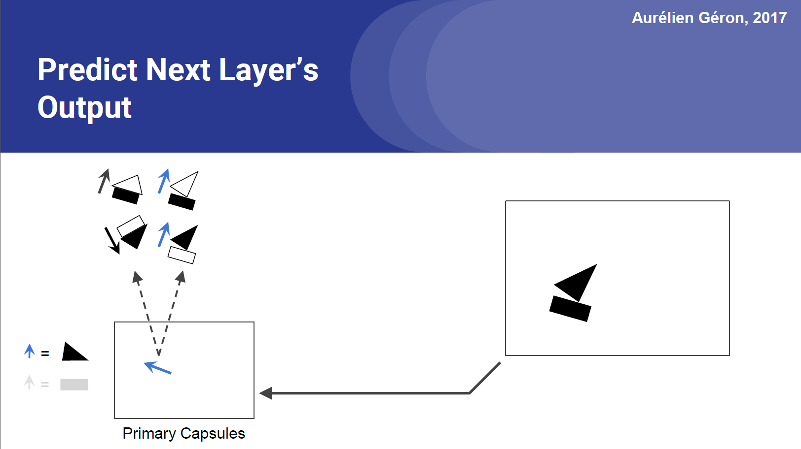

Slide 14
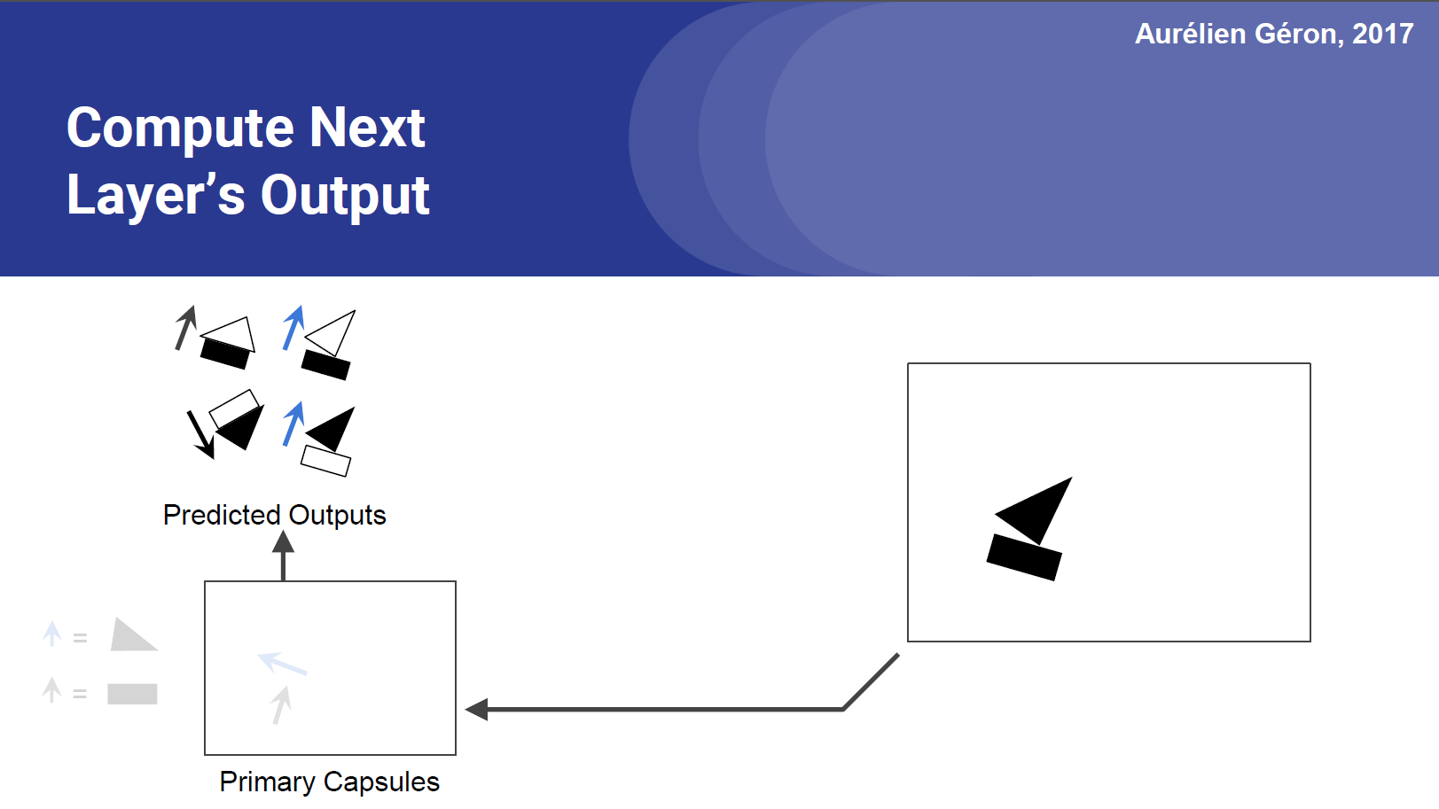

Slide 15
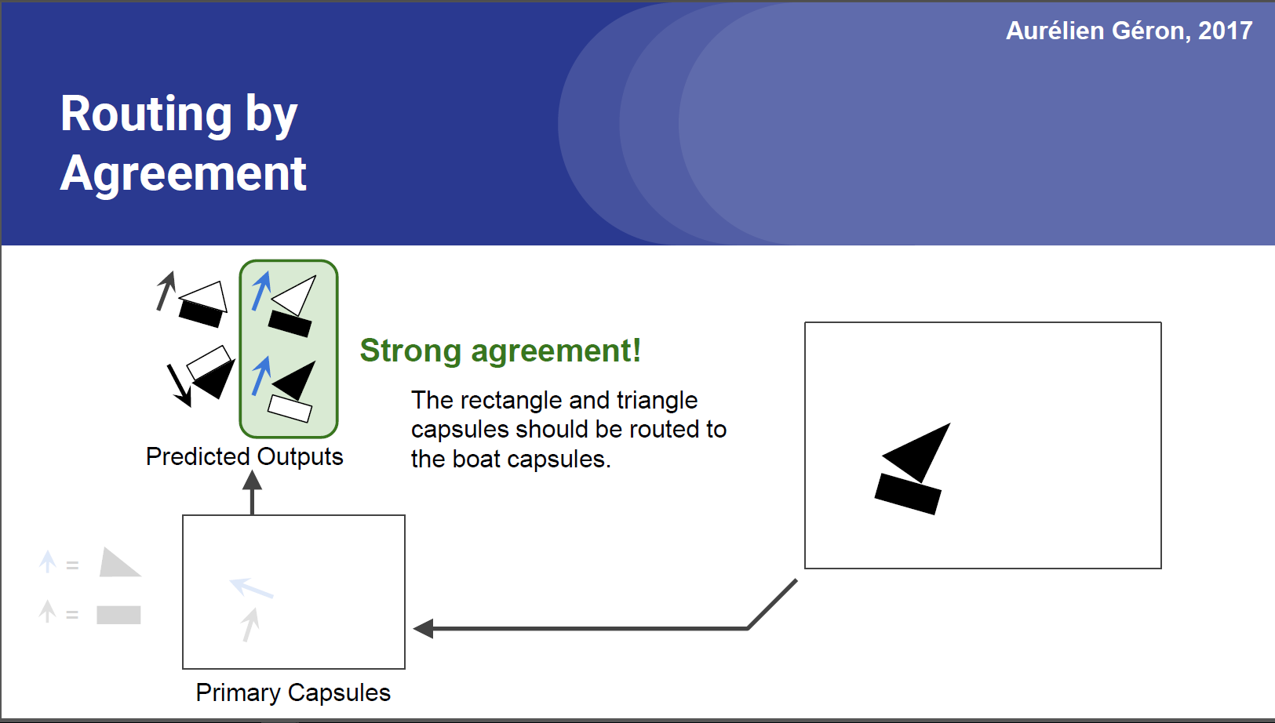

Slide 16
一、capsule概念
Hinton 假设 Capsule 输出的是 instantiation parameters （实例参数） ，这是一个高维向量：
其模长代表某个实体（某个物体，或者其一部分）出现的概率；
其方向/位置代表实体的一般姿态 (generalized pose)，包括位置，方向，尺寸，速度，颜色等等。
Capsule 的核心观念是，用一组神经元而不是一个，来代表一个实体，且仅代表一个实体。
把关注同一个类别或者同一个属性的神经元打包集合在一起，好像capsule一样。即每层的神经元被分成很多组，形成不同的Capsule。
然后通过对底层的 Capsule 做 coincidence filtering ,决定激活哪些高层的Capsule 。
Hinton举了一个例子：
比如你在街上听到有人谈论11号的纽约时报，你一开始可能并不在意；但是如果你沿路听到4个或者5个不同的人在谈论11号的纽约时报，你可能就立即意识到一定有什么不平常的事情发生了。
我们的语句就像高维空间中向量，一组相近语句的出现，自然条件下概率很小，我们会很本能地筛选出这种巧合。
Sabour S, Frosst N, Hinton G E. Dynamic Routing Between Capsules

Slide 17
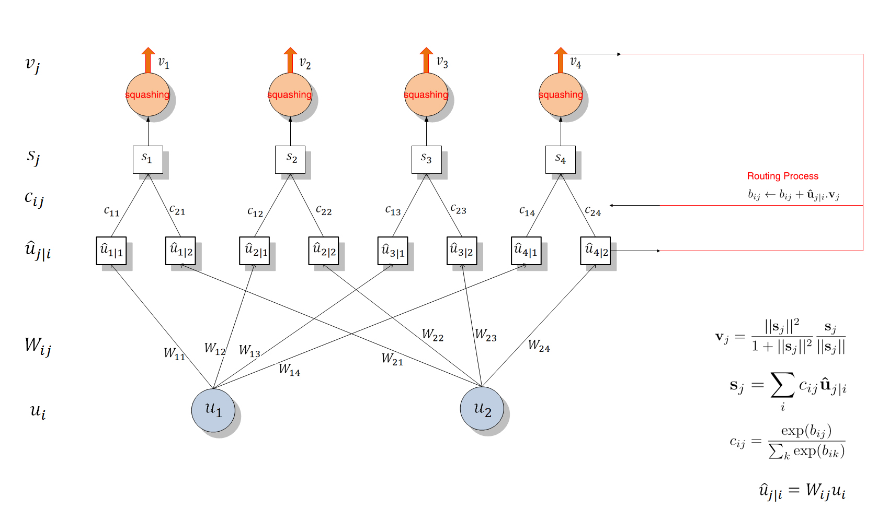
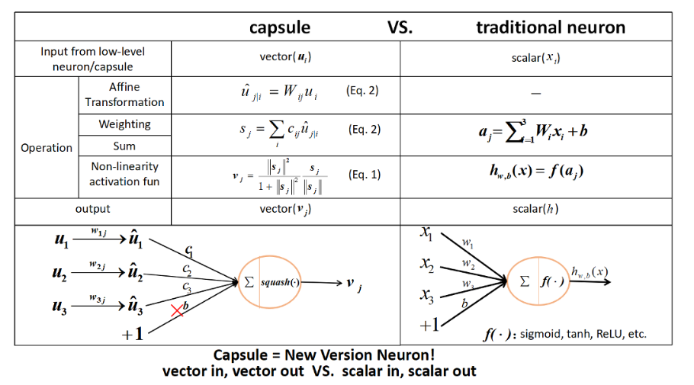
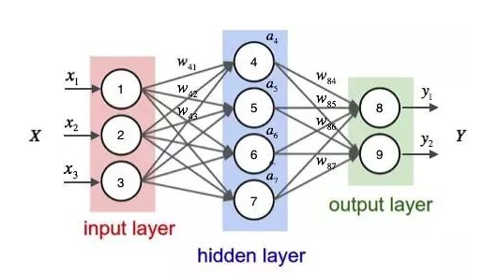
二、Capsule 层级结构图和传统NN对比

Slide 18
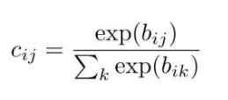
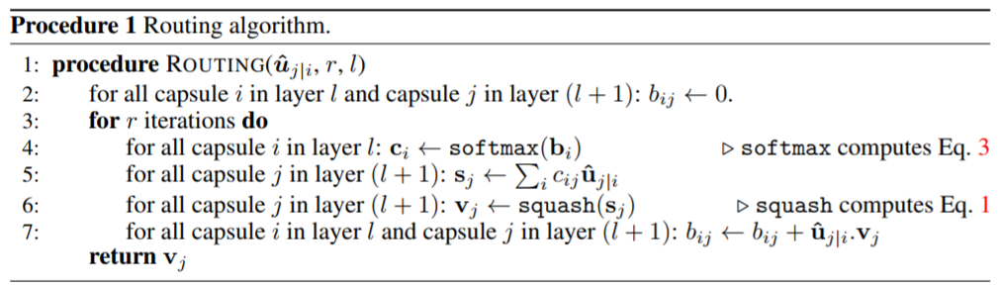
三、Dynamic Routing 算法
capsule包括两类参数： ，
这些参数如何学习/更新？
：BP算法
：routing-by-agreement原则
对于所有在 l 层的 Capsule i 和在 l+1 层的 Capsule j，先初始化 b_{ij} 等于零。然后迭代 r 次，每次先由 b_{i} 计算 c_{i}，然后在利用 c_{ij} 与 u_{j|i} 计算 s_{j} 与 v_{j}。利用计算出来的 v_{j} 更新 b_{ij} 以进入下一个迭代循环更新 c_{ij}。

Slide 19
三、Dynamic Routing 算法
在 Capsule 中加入 Routing 机制可以找到一组系数 c_{ij}，它们能令预测向量 u_{j|i} 最符合输出向量 v_{j}，即最符合输出的输入向量，这样我们就找到了最好的路径。

Slide 20
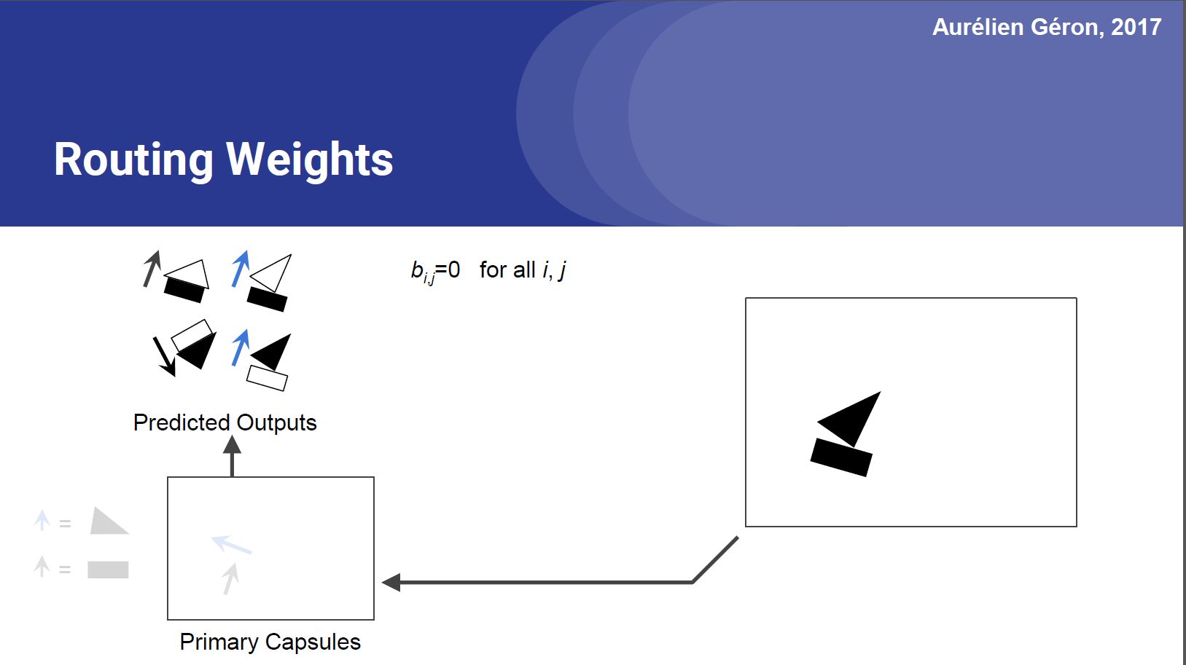

Slide 21
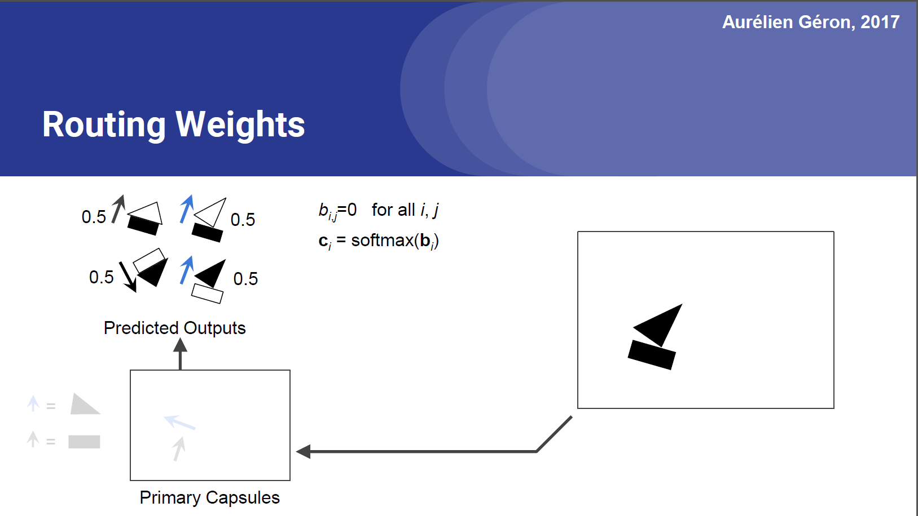

Slide 22
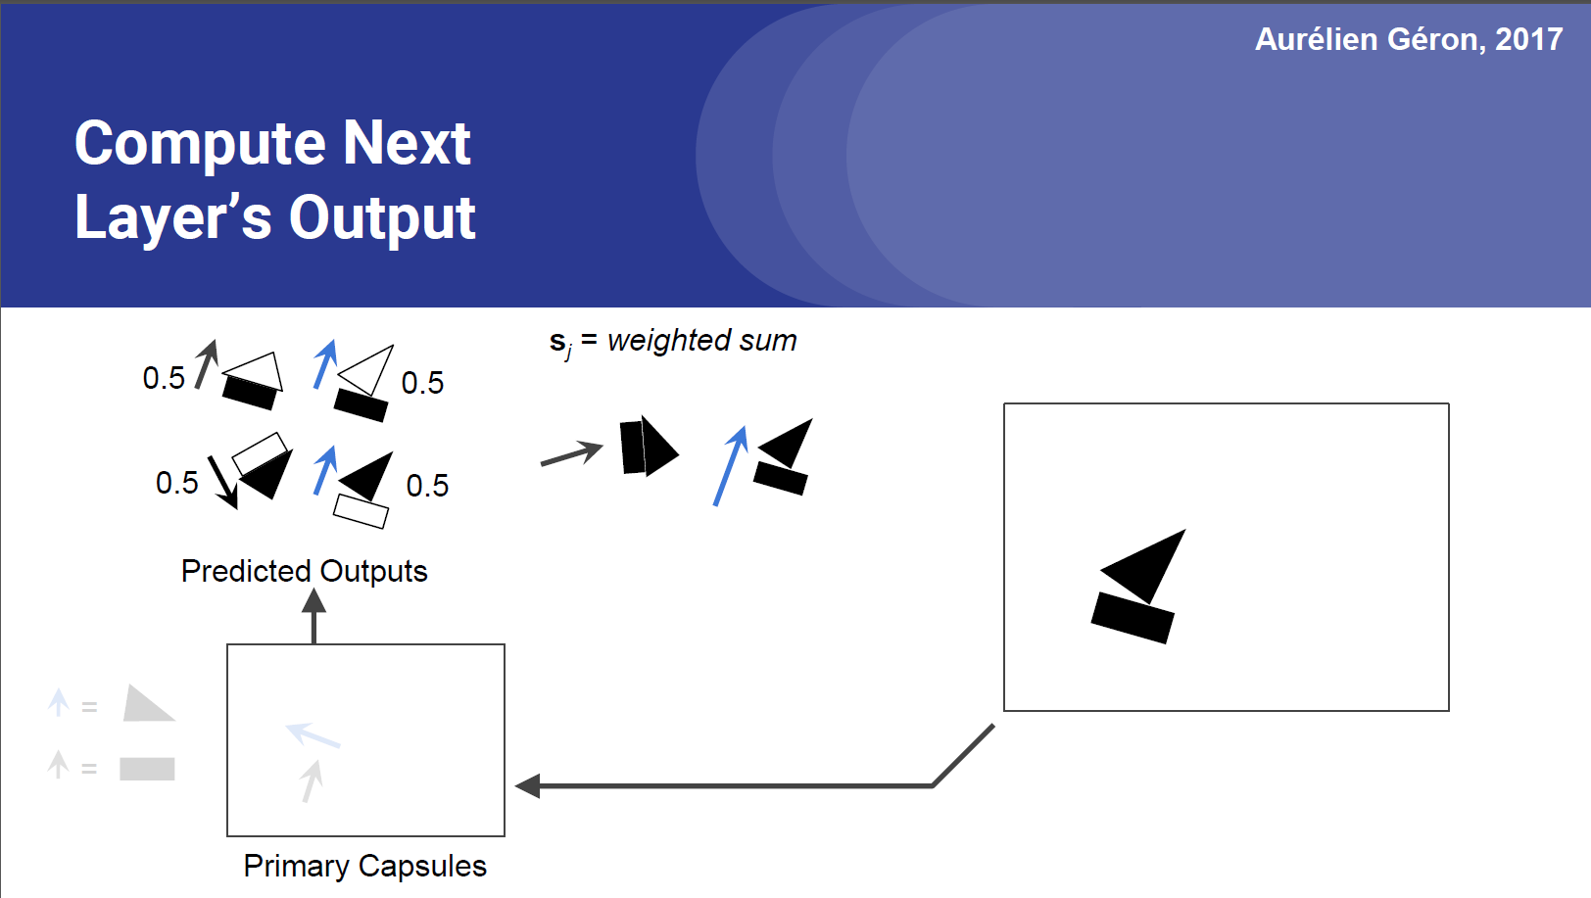

Slide 23
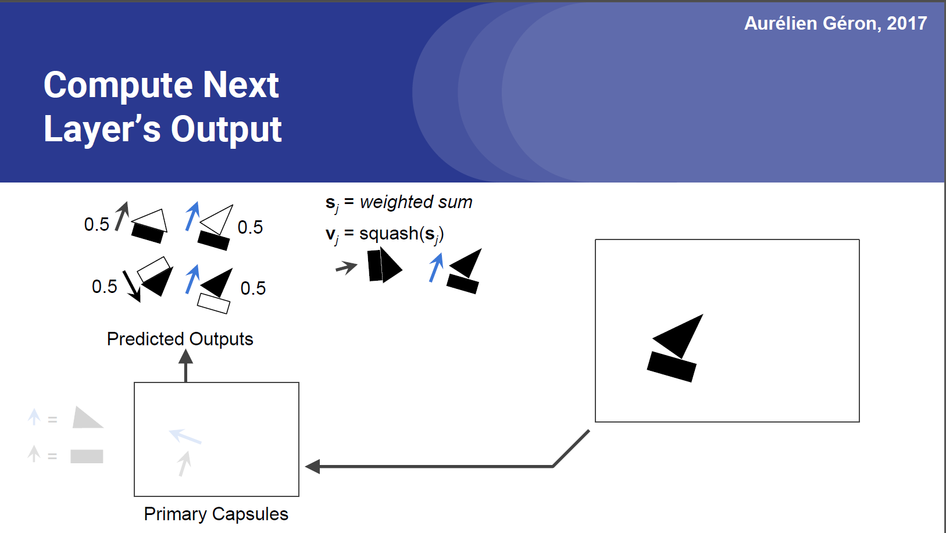

Slide 24
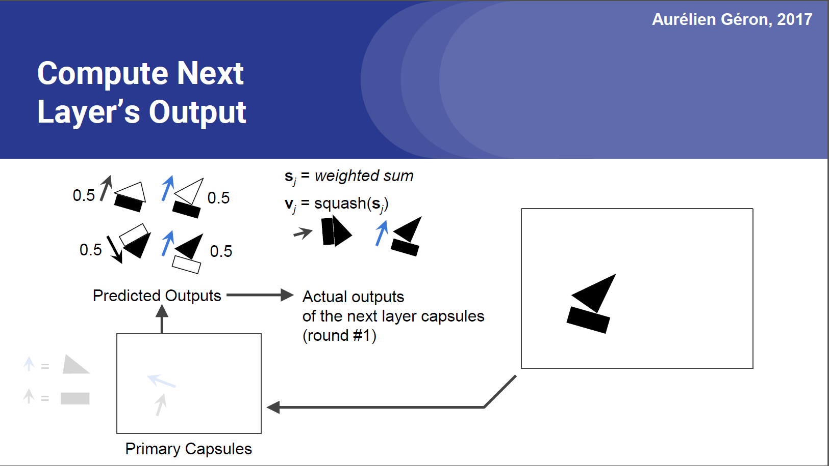

Slide 25
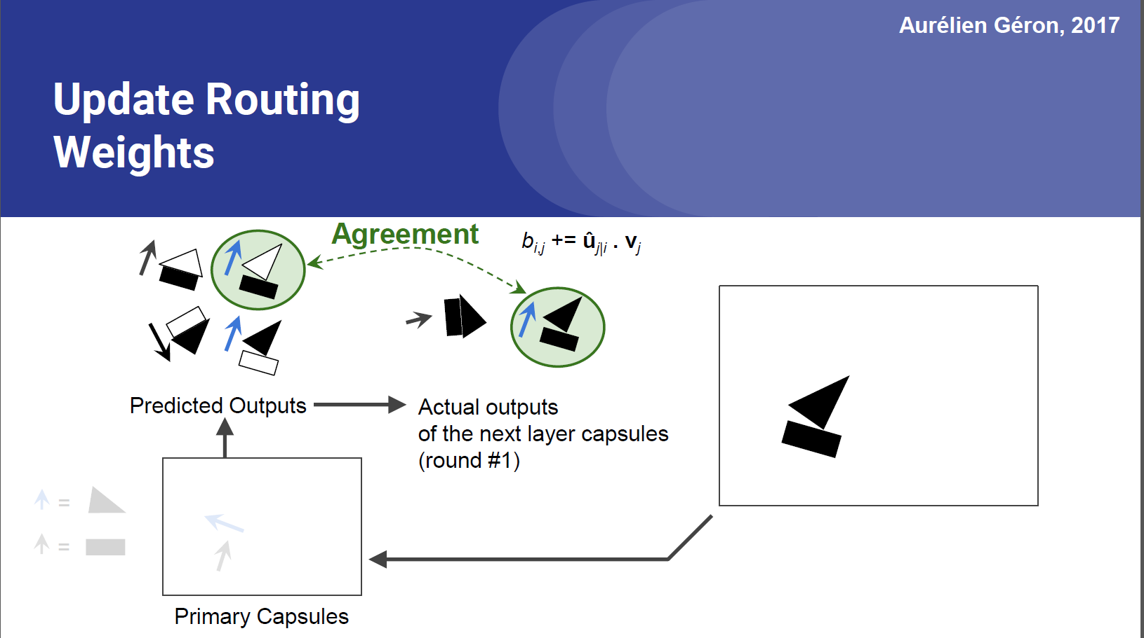

Slide 26


Slide 27
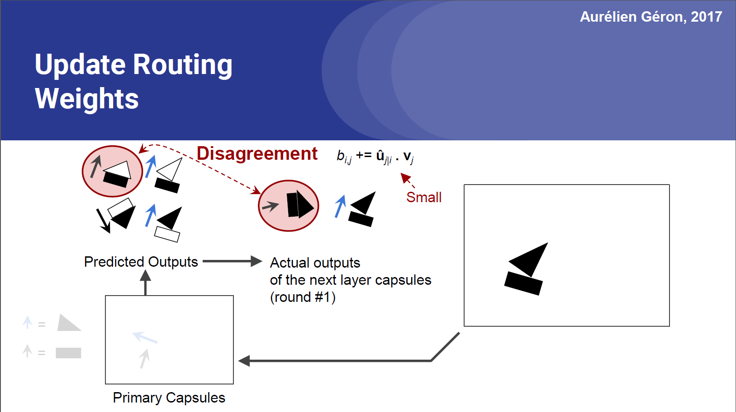

Slide 28


Slide 29


Slide 30


Slide 31
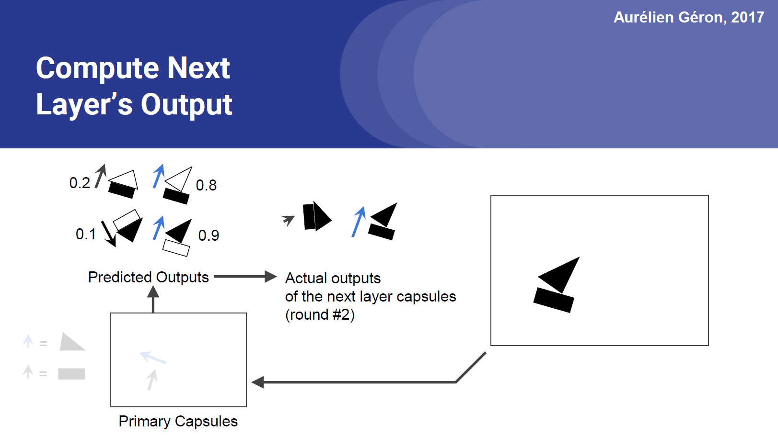

Slide 32
三、Dynamic Routing 算法
在 Capsule 中加入 Routing 机制可以找到一组系数 c_{ij}，它们能令预测向量 u_{j|i} 最符合输出向量 v_{j}，即最符合输出的输入向量，这样我们就找到了最好的路径。

Slide 33
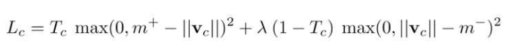
三、损失函数
耦合系数 c_{ij} 是通过一致性 Routing 进行更新的，并不需要根据损失函数更新，但整个网络其它的卷积参数和 Capsule 内的 W_{ij} 需要根据损失函数进行更新。
其中 c 是分类类别
T_{c} 为分类的指示函数（c 存在为 1，c 不存在为 0）
m⁺ 为上边界
m⁻ 为下边界
v_{c} 的模即向量的 L2 距离。

Slide 34
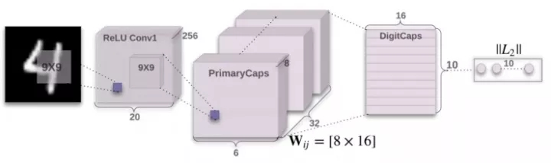
四、CapsNet网络构建
网络的前两层是卷积层，最后一层是全连接层。
它们现在都是“capsule”的层：
用向量输出代替了CNN的标量特征输出、用routing-by-agreement代替了max-pooling。与CNN类似，更高层的网络观察了图像中更大的范围，不过由于不再是max-pooling，所以位置信息一直都得到了保留。对于较低的层，空间位置的判断也只需要看是哪些capsules被激活了。

Slide 35
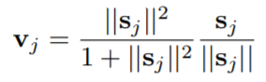
四、CapsNet网络构建
Conv1的计算不涉及到capsule，用了256个9*9的filter来提取初始信息，结果作为原始数据来给primarycaps使用。
Primarycaps层有32个6*6*8的capsule，相当于把filter变成了capsule。每个capsule的输出是输入的一个卷积：
Capsule的输出作为更高级的capsule的输入，激活更高级的方式即routing-by-agreement。得到了更高级的capsule后，进入DigitCaps层，也就是fully connection layer

Slide 36
L1. Conv 1层: 常规的卷积层, 起像素级局部特征检测作用
Input size | kernel size | conv stride | #Channels | padding size | activation | pooling
28x28x1 | 9x9 | 1x1 | 256 | [0,0,0,0] | ReLU
shape: [None, 28, 28, 1]
#parameters: 9x9x256+256=20,992
Capsule的向量是用来表征某个物体的“实例”，越高级的capsule能够表征更高级的实例。如果不通过CNN抽取特征，那么Capsule直接得到图片的内容，这并不是很理想的低级特征。（浅层的CNN擅长抽取低级特征）
这里CNN的感知野很大（9*9，一般3*3），这是因为CNN层数很少的情况下，感知野越大，底层的capsules能够感知到的内容也越多。
但是，一层CNN的能力不足以抽取到合适的特征，于是这篇论文又加了一个 CNN层（一共32个CNN，文中称为32个channels，每个CNN有8个filters），这个 CNN 的输出构成了第一层 Capsules 的向量。
由于 CNN 共享权值的特点，这一层每个 CNN 输出的feature map中的36个capsules 是共享权值的（通过CNN）。显然所有的Capsules都共享权值是有问题的，这也是为什么这层搞32个CNN的道理：不同的 CNN 输出的Capsules间是独立的。
链接：https://www.zhihu.com/question/67287444/answer/251241736

Slide 37
L2. PrimaryCaps层: lowest-level convolutional 8D capsules layer(without routing), inverting the rendering process
Input size | kernel size | conv stride | #Channels | non-linearity fun | routing
20x20x256 | 9x9 | 2x2 | 32 | Squashing fun(Eq. 1)
特点:
1) 8 convolutional units (可理解为8个通常意义上的卷积层)
2) weights sharing in [6x6] gird
3) receptive fields for each capsuel: 9x9x256
4) non-linearity transformation: Squshing function, Eq. 1

Slide 38
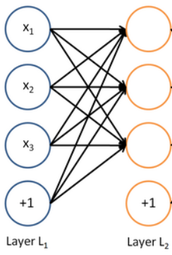
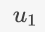
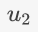
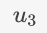
L3. DigitCaps层: 10 capsules with 16D vector output, fully connected
输入：
PrimaryCaps层所有capsule(6x6x32)的输出向量
输出：
, 维度为[16, 1], 其中j取值0-9，代表capsule编号
#parameters:
a) 1152x10个 ：
1152x10x8x16=1,474,560
b) 1152x10个 / ：
1152x10x1=11,520
10
6
｛
32
6
b) capsule版全连接层
c) 常规的全连接层
a) 扁平化DigitCaps层与PrimaryCaps层

Slide 39
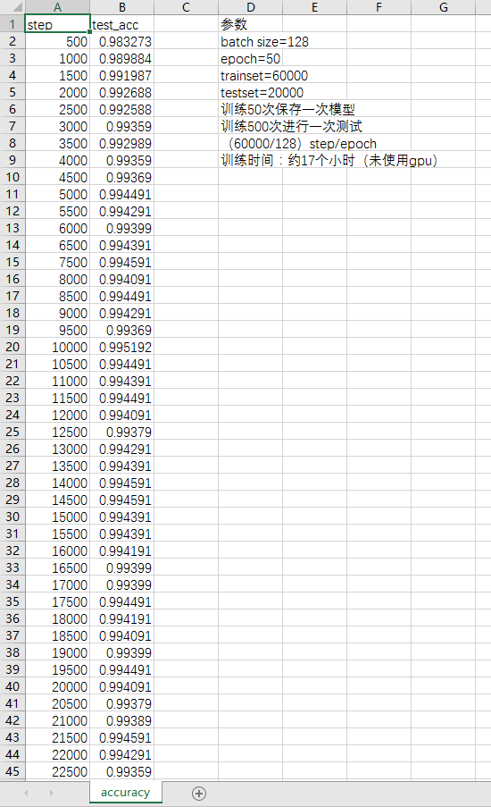
五、实验结果

Slide 40
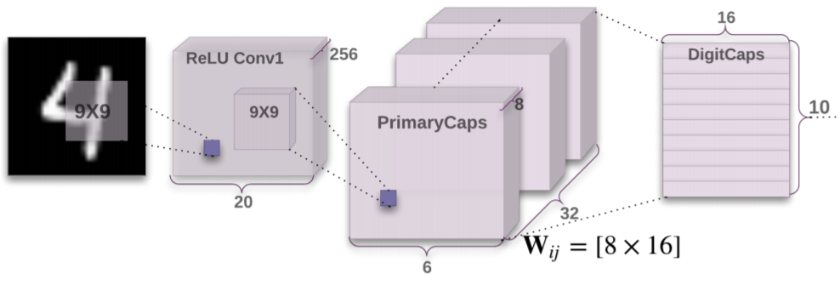
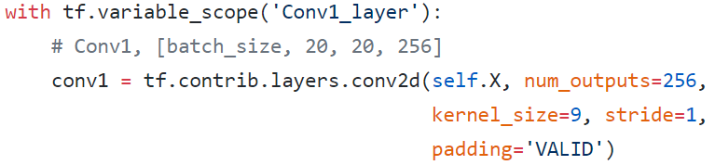
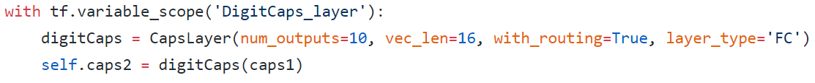
五、核心代码
1. 建立CapsNet主结构（capsNet.py）：

Slide 41
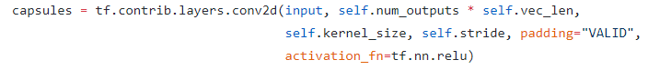
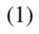
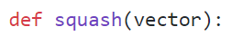
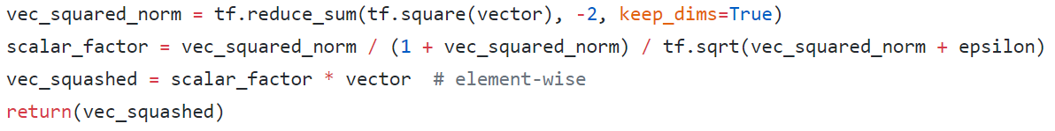
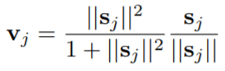
2. PrimaryCaps层（capsLayer.py）：
32
8
9
2

Slide 42
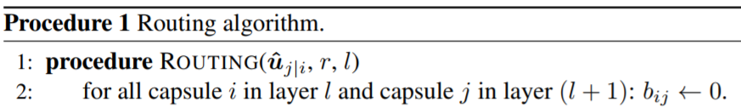
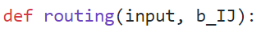
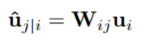
3. DigitCaps层（capsLayer.py）：

Slide 43
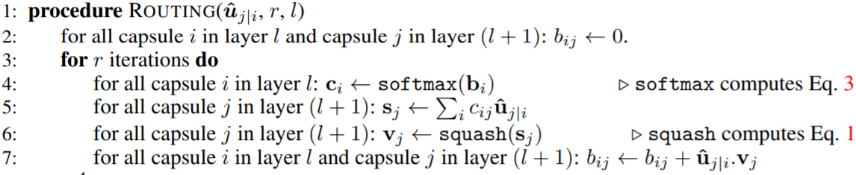
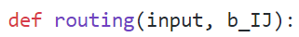
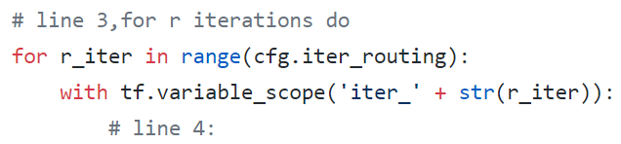
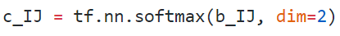
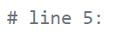





4. routing算法：
...

Slide 44




目前工作
样本数量：
malaria_2_aug_nozip----/train/0 : 2351
/1 : 2464
malaria_2_aug_nozip----/test/0 : 2500
/1 : 2557

Slide 45



目前工作
二分类：
训练时最后的测试集数量：996
Final test accuracy = 99.9%
Predict on test set：94.6%
11分类：
训练时最后的测试集数量：1028
Final test accuracy = 97.8%

Slide 46



Slide 47


Slide 48
THE END
THANKS
侍璐琳
2017.11.30

